Slide 1

Le Langage PHP
Objet : Classe Abstraite - Interface
Partie 06

Slide 2


Classe Abstraite ?
Classe qui ne peut pas être instanciée (car n'aurait pas de "signification" seule) ➔ Impose de coder des classes filles pour instancier.
Cette classe peut porter des attributs et des méthodes concrètes ➔ Elles seront disponibles dans les classes filles
Cette classe peut définir la signature de méthodes abstraites ➔ Elle devront être codées dans les classes filles
Notes:
L'intérêt est de mutualiser des propriétés et des méthodes.
C'est aussi un moyen d'obliger des classes filles a coder des méthodes avec des noms et des paramètres imposés.

Slide 3
Explication sur 1 exemple : Contexte
3 classes : 1 générique et 2 filles
Personnage
abstract attaquer(Personnage $p)
abstract deplacer($dist)
Guerrier
Magicien
attaquer(Personnage $p)
attaquer(Personnage $p)
deplacer($dist)
deplacer($dist)
La classe Personnage oblige les classes filles à définir 2 méthodes
attaquer(…)
deplacer(…)

Slide 4
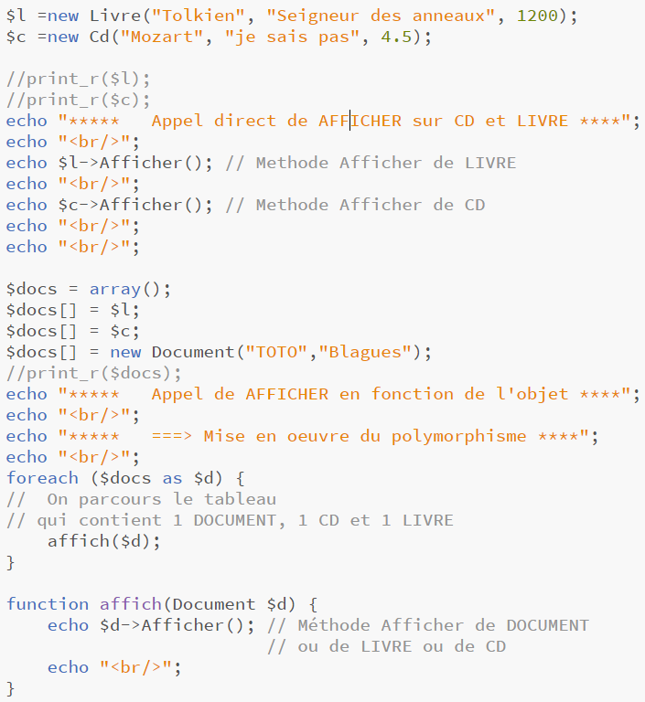


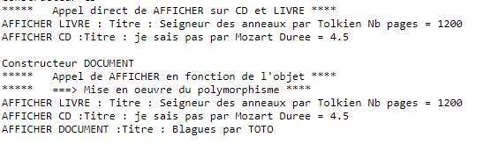
Explication sur 1 exemple : Réponse
C'est bien le Afficher() de la classe
"d'origine" qui est exécutée ➔ Polymorphisme encore une fois
dfsdf

Slide 5
Interface ?
Un peu comme une méthode abstraite
Ne peut pas porter des attributs et des méthodes concrètes
Une classe peut implémenter plusieurs interfaces
Notes:
L'intérêt est de définir des comportements qui seront codés dans les méthodes
Souvent les noms des interfaces finissent pas –able et commence par un I- (exemple : Itriable, Ideplacable, Idessinable etc…)

Slide 6
Explication sur 1 exemple : Contexte
3 classes (1 générique et 2 filles) et 1 interface
Personnage
Ideplacable
abstract attaquer(Personnage $p)
Hérite
deplacer($dist)
Implémente
Guerrier
Magicien
attaquer(Personnage $p)
attaquer(Personnage $p)
deplacer($dist)
deplacer($dist)
La classe Personnage et l'interface Ideplacable oblige les classes filles à définir 2 méthodes
attaquer(…)
deplacer(…)

Slide 7

Explication sur 1 exemple : Réponse
dfsdf

Slide 8
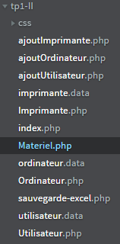
Exercice : TP1-II "Héritage et Abstraction"
Réaliser le TP avec la structure suivante

Slide 9
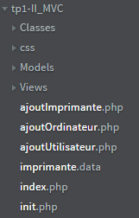
Exercice : TP1-II-MVC
Adapter le TP précédent avec la structure suivante

